Slide 1
Использование технологий ТРИЗ в непосредственной образовательной деятельности по формированию элементарных математических представлений

Slide 2
ТРИЗ
(теория решения изобретательных задач)
Это одна из самых уникальных методик развития творческой деятельности дошкольников.

Slide 3
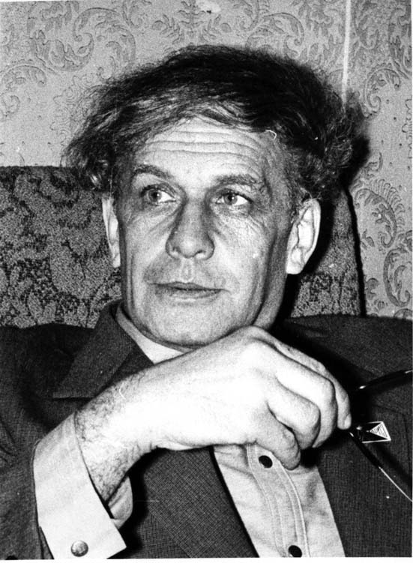
Писатель – фантаст
Г.С.Альт
шуллер.

Slide 4
Цель ТРИЗ
Научить мыслить системно, с пониманием происходящих процессов

Slide 5
Девиз ТРИЗовцев
«Можно говорить
всё!»

Slide 6
В ТРИз существует много приемов работы для активизации творческих способностей
в различных видах деятельности.

Slide 7
Благодаря ТРИЗ технологии процесс обучения является интересным и увлекательным.

Slide 8
Методы и приемы ТРИЗ
Мозговой штурм
Прием фантазирования (Эвроритм)
Творческие задания
«Да- Нет»
Системный оператор
Моделирование маленькими человечками

Slide 9
Мозговой штурм
Необходим тогда, когда обсуждается ситуация, из которой на первый взгляд нет реального выхода. Благодаря «Мозговому штурму» дети понимают, что из любой ситуации есть выход, таким образом у них формируются основы рационального творческого мышления.

Slide 10

Чтобы посчитать бананы, растущие высоко на пальме их сначала нужно снять!
Подставить стул
Залезть друг другу на плечи
Потрясти пальму
Раскрутить и накинуть на пальму веревку, как это делают индейцы.

Slide 11
Прием фантазирования (Эвроритм)
Позволяет ребенку стать на время изобретателем. (Используем при обучении порядковому счету)

Slide 12

Составить рекламное объявление для газеты так, чтобы слова начинались на одну букву «П», и использовать не более 10 слов.
Попугай
Посмотреть
Петька
Пушистый
Продается
Певчий
Пожалуйста
Пятилетний
Приходите

Slide 13
Продается певчий пушистый попугай Петька, пятилетний, полузеленный. Пожалуйста приходите посмотреть.

Slide 14
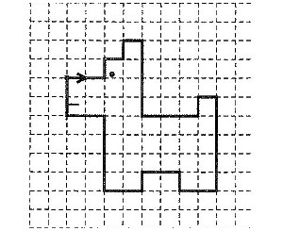
Творческие задания с элементами ТРИЗ
Нарисуй единой линией

Slide 15
Задание на дорисовку

Slide 16
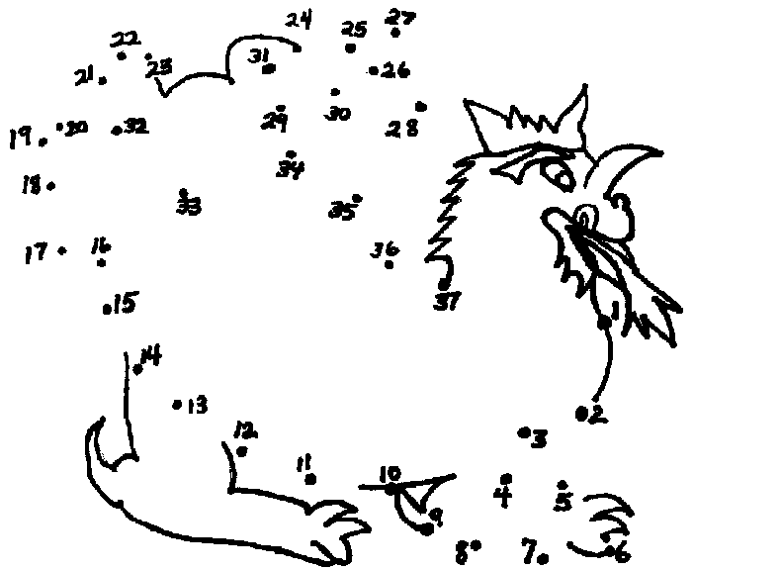

Slide 17
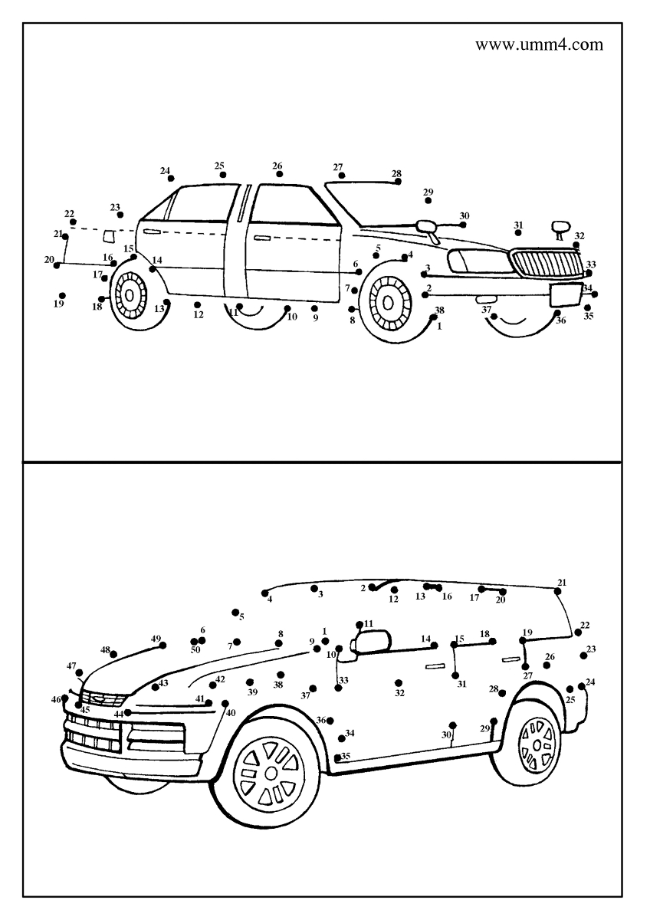

Slide 18
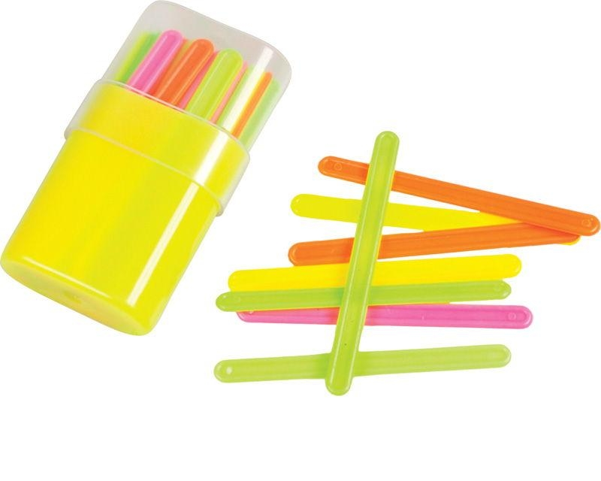
Задания со счетными палочками

Slide 20
Волшебные фигуры

Slide 21
Данные игры формируют в ребенке креативные мышление восприятие логику память воображение, что в дальнейшем будет востребовано в любой детской деятельности.

Slide 22
«Да-Нет»
Позволяет решать задачи с постепенным сужением круга поиском.

Slide 23
Это фигура? Нет
Это число? Да
Это число нечетное? Нет
Это число четное? Да
Это число меньше 6? Да
Это число больше 2? Да
Это число 4? Да

Slide 24
Системный оператор
Побуждает ребенка к самостоятельному рассуждению по отношению к объекту, имеющее прошлом настоящее и будущее. Этот прием используем при ознакомлении с геометрическими фигурами, так и с числами.

Slide 25
Рассмотрим систему
Надсистема в прошлом | Надсистема в настоящем | Надсистема в будущем
Система в прошлом | Система в настоящем | Система в будущем
Подсистема в прошлом | Подсистема в настоящем | Подсистема в будущем

Slide 27
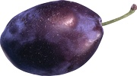
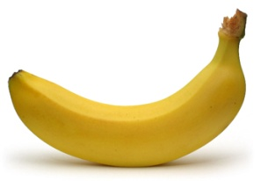
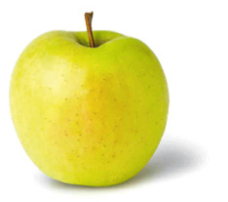
3 | 4 | 5

Slide 28
13 23 33 | 14 24 34 44 | 15 25 35
3 | 4 | 5
2+1 0+3 1+2 | 0+4 1+1+1+1+1 1+3 3+1 2+2 2+2 | 0+5 2+3 3+2 1+4 4+1

Slide 29
Моделирование маленькими человечками
Прием, позволяющий объяснить и сформировать внутреннее строение объектов и взаимодействие между ними. Для этого используются человечки обладающие разными свойствами

Slide 33
При знакомстве с понятиями «Форма предмета» дети знакомятся и со «Свойствами предмета»

Slide 34
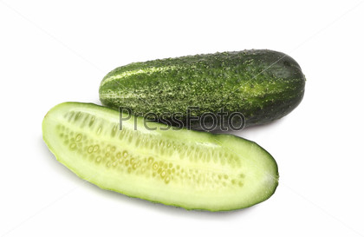
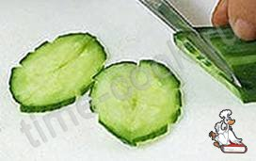

Slide 35
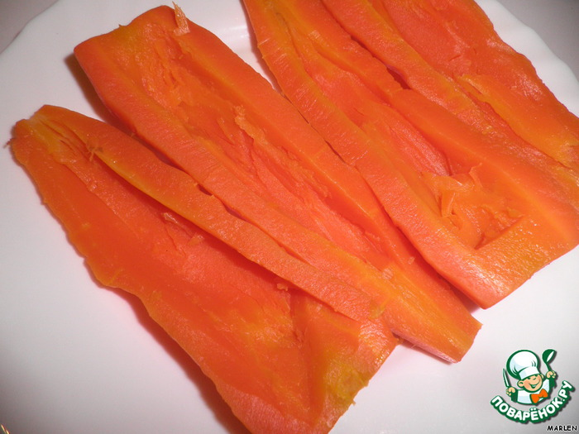
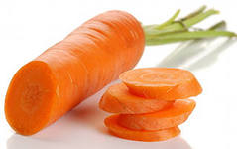

Slide 36
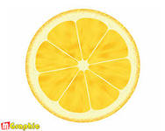
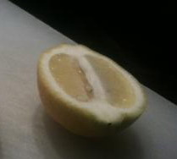

Slide 37
Таким образом, можно сказать, что дошкольный возраст и технология ТРИЗ, дают прекрасные возможности, для развития способностей к познанию математике. И от того на сколько были использованы эти возможности во многом будет зависеть творческий потенциал взрослого человека.

Slide 38
Правила по применению методов и приемов ТРИЗ.
Изучить методы и приемы ТРИЗ
Тщательно продумать, как организовать обучение детей
Для обучения ребенка создать комфортную обстановку
Обдумать вопросы и предполагаемые ответы детей
Использовать привлекательный наглядный материал, в котором ярко подчеркнуть именно тот признак, на который должно быть направленно внимание детей
Использовать нетрадиционный материал
Наглядные, словесные и практические методы и приемы обучения использовать в комплексе.

Slide 39
Кроме того, методы ТРИЗ учат детей
Слышать вопрос воспитателя и ответ другого ребенка
Формулировать свой ответ
Оперировать математической терминологией
Осуществлять самоконтроль и взаимоконтороль
Справедливо оценивать результаты своей работы и работы сверстников

